Slide 1
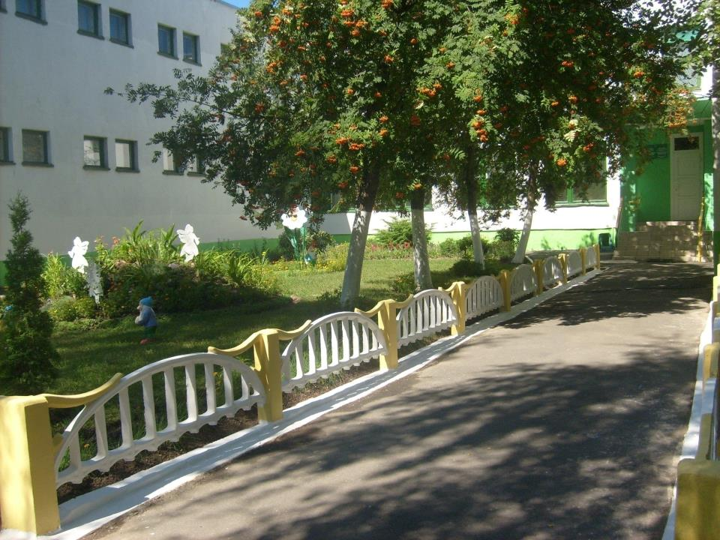
Государственное учреждение образования «Специальный ясли-сад № 30 для детей с нарушениями зрения г.Мозыря»
Создание
адаптивной образовательной среды как условие реализации инклюзивного образования на уровне специального дошкольного учреждения
(ИЗ ОПЫТА РАБОТЫ )

Slide 2
Ограничение возможностей жизнедеятельности детей с нарушениями зрения
- находить и узнавать объекты, оценивать их сенсорные признаки, определять их местоположение;
- соотносить услышанные слова с конкретными образами объектов;
- устанавливать между объектами и явлениями связи и отношения;
- оценивать расстояния и величины;
- свободно передвигаться;
- овладевать приемами и операциями отдельных видов деятельности (предметной, игровой, учебной, трудовой, бытовой);
- выражать эмоциональные состояния;
- подражать социальному поведению;
овладевать средствами коммуникации.

Slide 3
Направления работы:
- создание безбарьерного
пространства;
- создание офтальмогигиенических
условий;
- организация и оснащение
лечебно- восстановительной
работы;
- обеспечение и организация
психолого-педагогической
коррекционной работы.

Slide 4
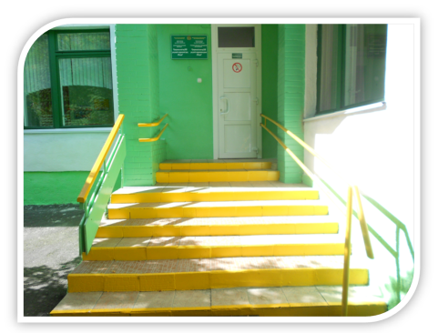
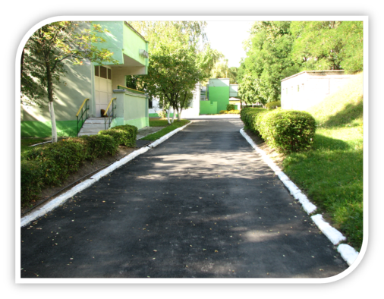
Создание безбарьерной среды на территории

Slide 5
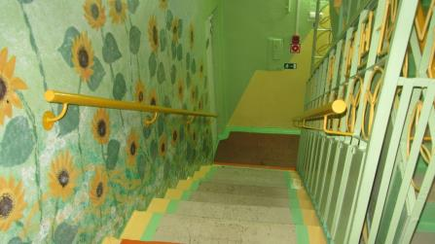
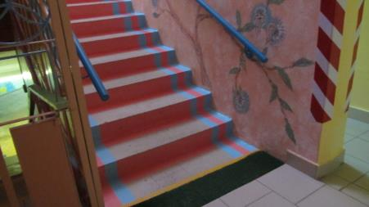
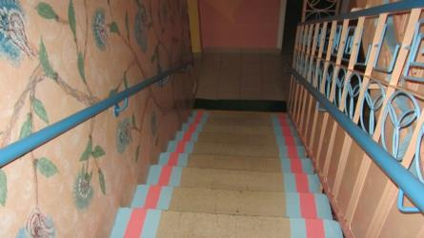
Создание безбарьерной среды в помещениях Тактильные сигнальные опоры

Slide 6
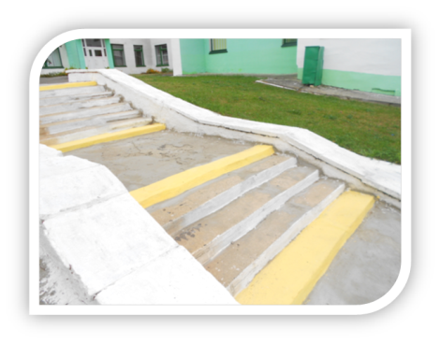
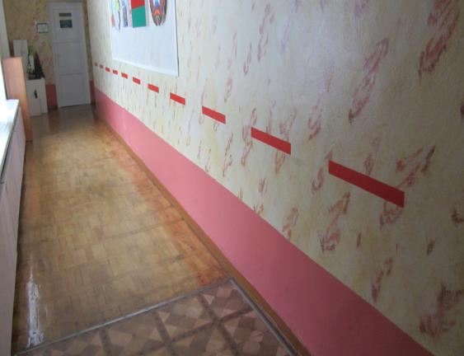
Создание безбарьерной среды в помещениях Зрительные сигнальные опоры

Slide 7
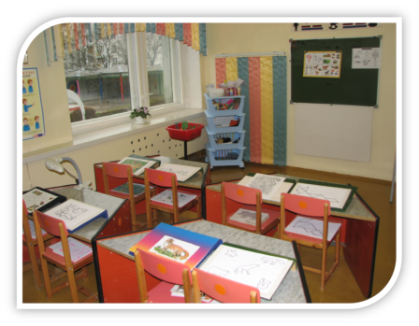
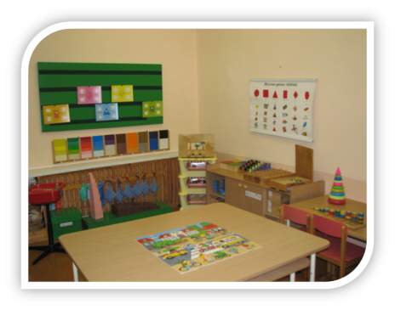
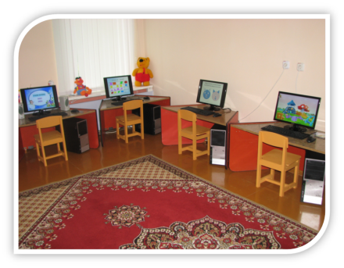
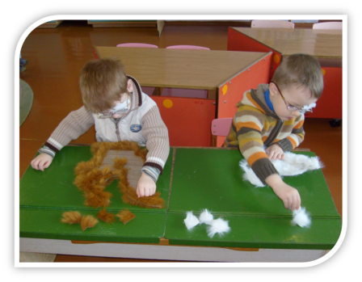

Slide 8
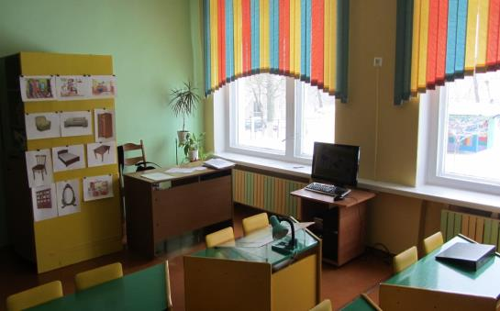
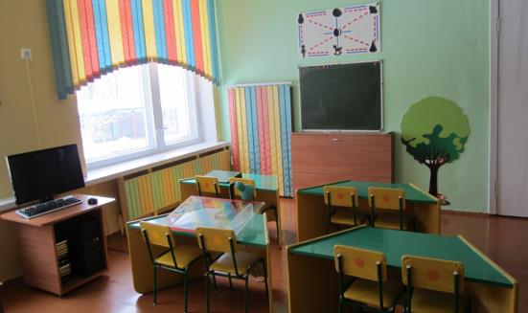

Slide 9
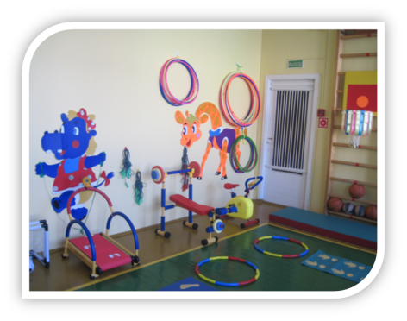
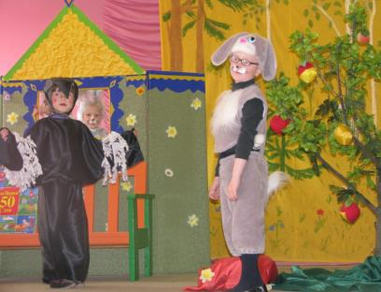
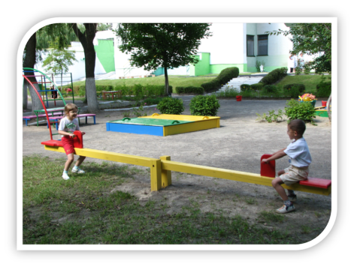
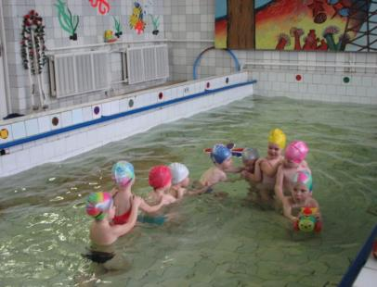

Slide 10
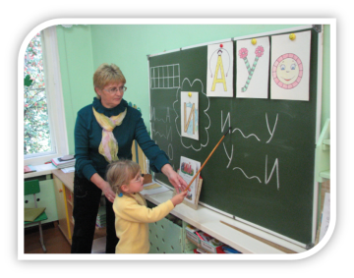
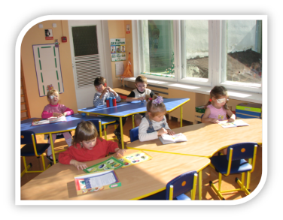
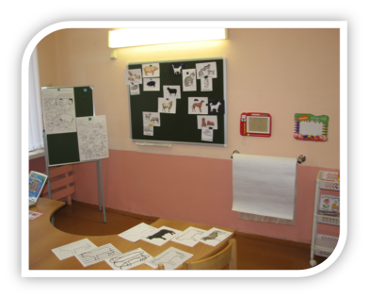
Создание офтальмологических условий

Slide 11
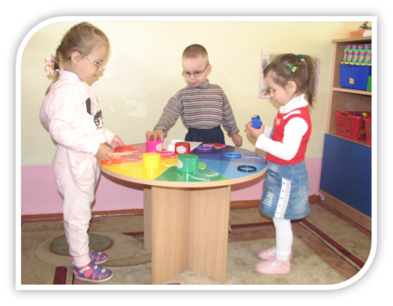
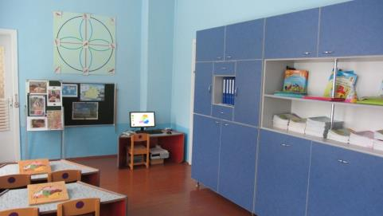
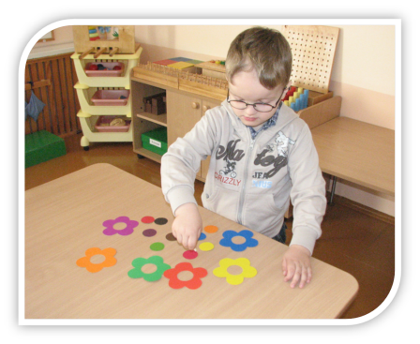
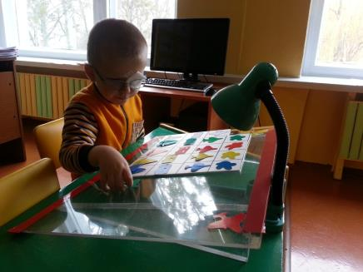

Slide 12
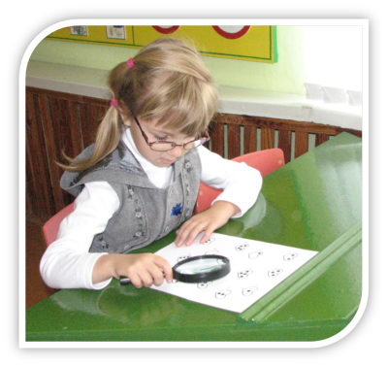
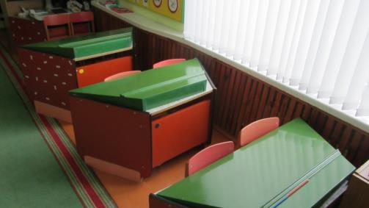
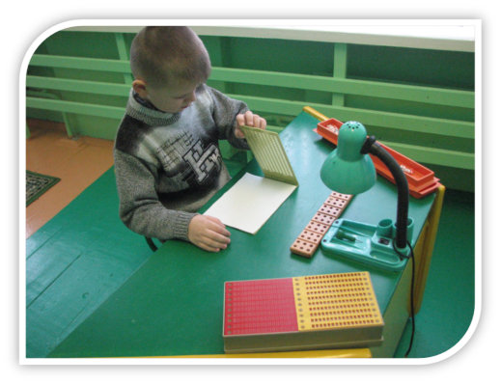
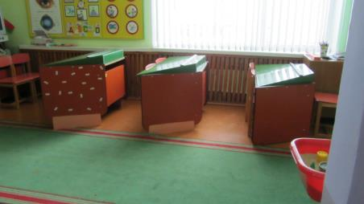

Slide 13
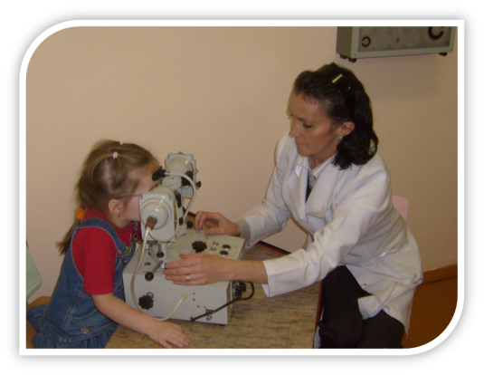
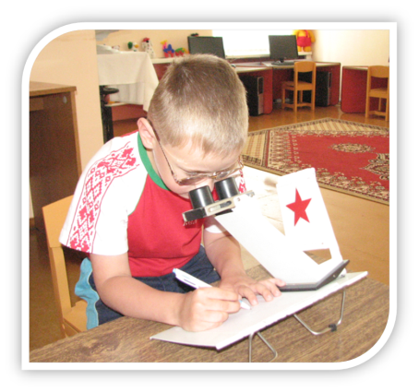
Лечебно-восстановительная работа

Slide 14
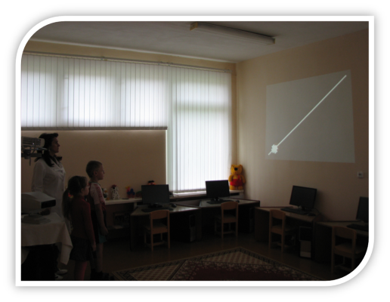
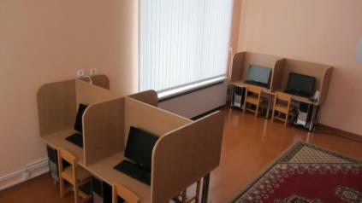
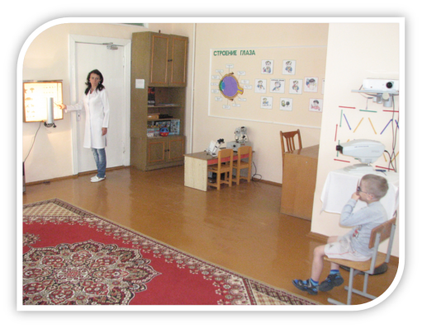
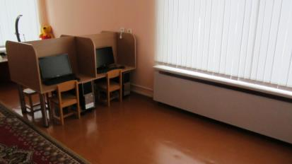

Slide 15
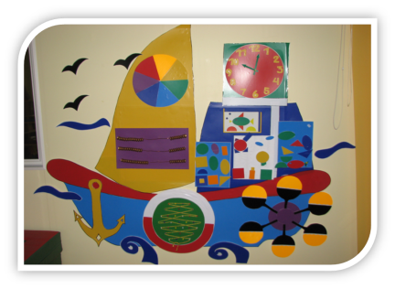
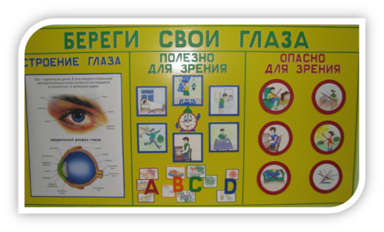
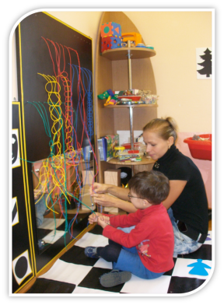
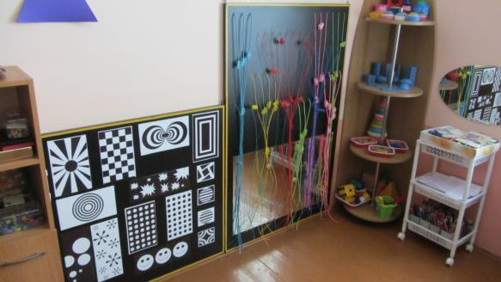

Slide 16
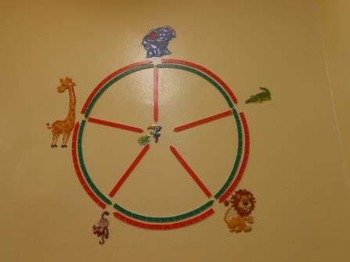
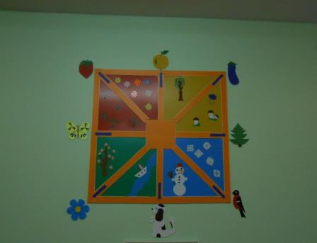
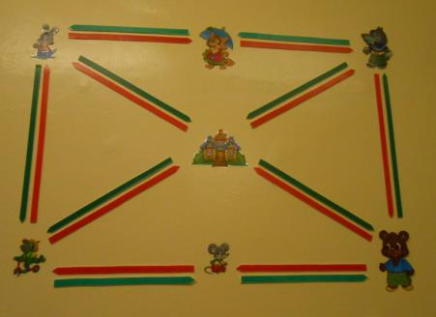
Зрительные тренажёры
Notes:
Зрительные тренажёры

Slide 17
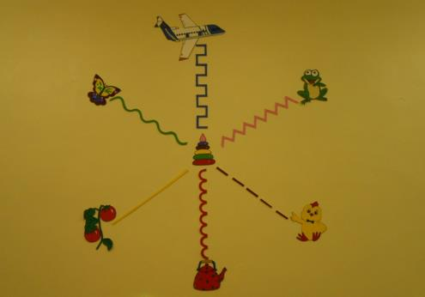
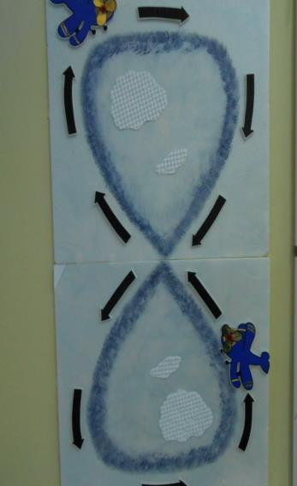
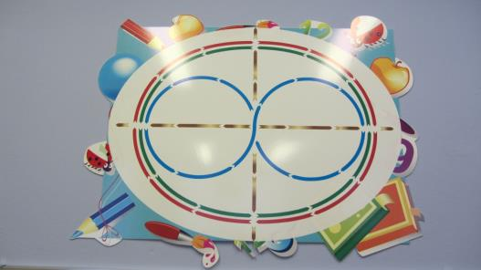

Slide 18
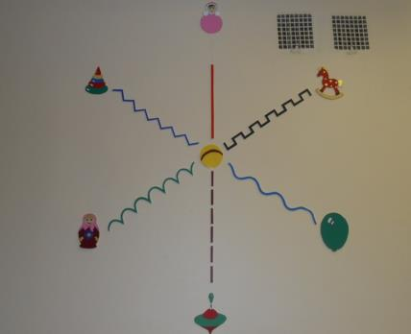
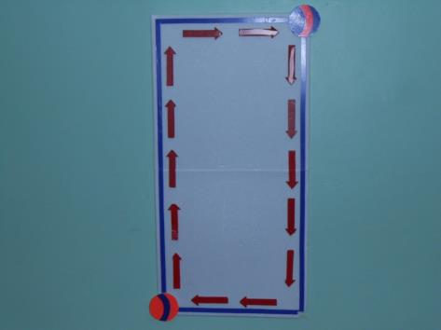
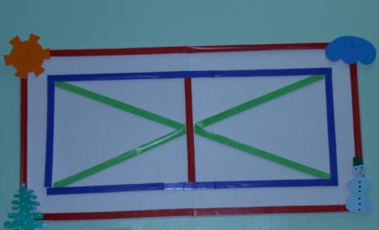
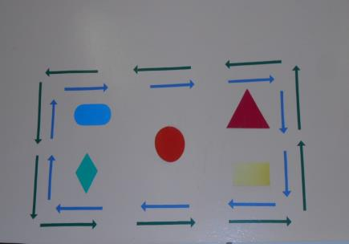

Slide 19
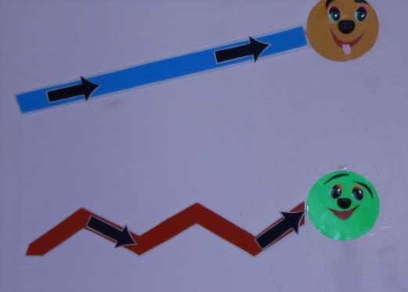

Slide 21
Средовые ресурсы для незрячих:
1. Натуральные объекты (предметы, коллекции, гербарии, чучела);
2. Изобразительная наглядность:
а) объемная (модели, макеты, муляжи);
б) рельефная (рельефные и барельефные изображения на плоскости);
в) рельефно-точечные картинки и рисунки.

Slide 22
Тактильные книги

Slide 24
Использование ИКТ

Slide 25
Использование ИКТ

Slide 27
Кабинет РЗВ
Notes:
Кабинет РЗВ

Slide 31
Центр релаксации

Slide 32
Центр игровой терапии

Slide 33
Центр развивающих занятий

Slide 34
Центр консультативной работы

Slide 35
УО «Василевичская государственная
специальная общеобразовательная
школа-интернат
для учащихся с нарушением зрения»

Slide 39
ПОЛУЧЕНИЕ СПЕЦИАЛЬНОГО ОБРАЗОВАНИЯ НА ДОМУ
1. Образовательный процесс для получения специального образования на дому организуется государственным учреждением образования по месту жительства (месту пребывания) лица с особенностями психофизического развития или государственным учреждением образования, в котором оно обучалось до возникновения медицинских показаний для получения специального образования на дому.
2. Решение о получении специального образования на дому принимается отделом (управлением) образования местного исполнительного и распорядительного органа по месту жительства (месту пребывания) лица с особенностями психофизического развития на основании его заявления (заявления законного представителя несовершеннолетнего) и заключения государственного центра коррекционно-развивающего обучения и реабилитации.
3. Порядок организации получения специального образования на дому определяется Министерством образования Республики Беларусь по согласованию с Министерством здравоохранения Республики Беларусь.

Slide 40
Наполняемость класса интегрированного (совместного) обучения и воспитания не должна превышать 20 учащихся, из них:
3 детей с нарушениями однородного характера: интеллектуальная недостаточность (умственная отсталость), неслышащие (глухие), незрячие (слепые), нарушения функций опорно-двигательного аппарата (со значительным и резко выраженным нарушением передвижения или его отсутствием);
или 5 - 6 детей с нарушениями однородного характера: слабослышащие, слабовидящие, тяжелые нарушения речи, нарушения психического развития (трудности в обучении);
или 3 - 4 детей с различными (не более двух) нарушениями развития: интеллектуальная недостаточность (умственная отсталость) и нарушения психического развития (трудности в обучении); нарушения психического развития (трудности в обучении) и тяжелые нарушения речи и другими.

Slide 41
Учитель-дефектолог класса интегрированного (совместного) обучения и воспитания:
проводит коррекционные занятия в отдельном специально оборудованном помещении, оснащенном необходимыми средствами обучения и отвечающем санитарно-гигиеническим требованиям;
как правило, проводит уроки с детьми с особенностями психофизического развития или оказывает им коррекционно-педагогическую помощь при организации совместной со здоровыми сверстниками учебной деятельности на уроке.
Перечень учебных предметов специального учебного плана, по которым учитель-дефектолог проводит уроки, согласовывается с центром и утверждается приказом руководителя учреждения образования.

Slide 43
Государственное учреждение образования «Специальный ясли-сад № 30 для детей с нарушениями зрения г.Мозыря»
Создание
адаптивной образовательной среды как условие реализации инклюзивного образования на уровне специального дошкольного учреждения
( ИЗ ОПЫТА РАБОТЫ )

